Slide 1
Муниципальное бюджетное общеобразовательное учреждение
«Средняя школа №18»
Шамина Марина Германовна
Учитель перестает быть учителем, как только начинает выбирать себе ученика
С.Соловейчик
Иваново, 2017

Slide 4
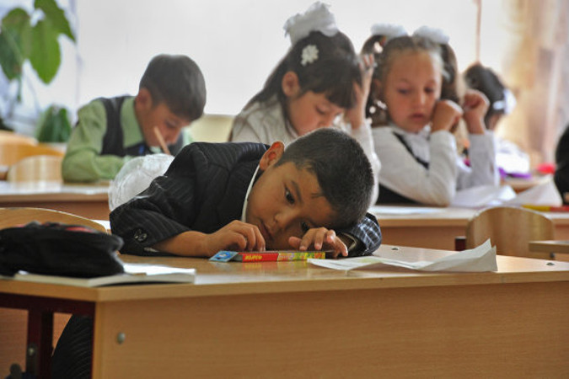
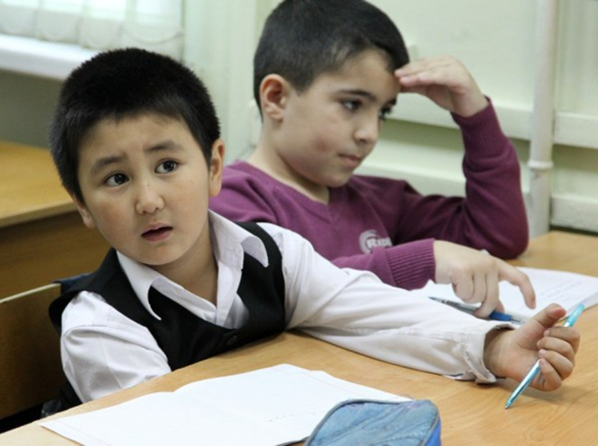

Slide 6
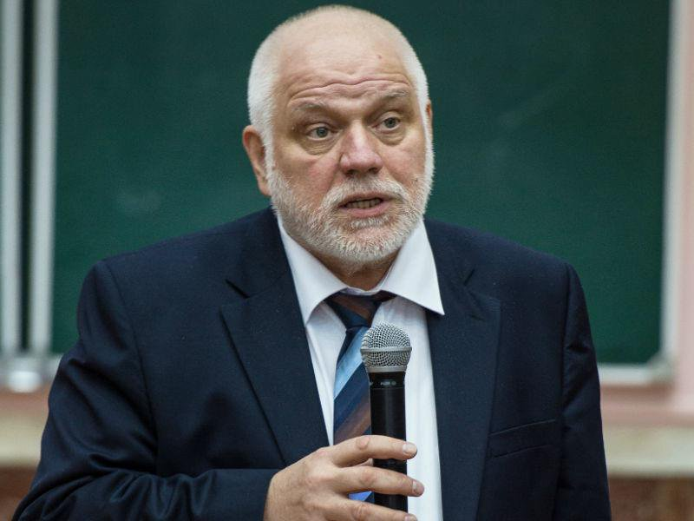
Московский государственный педагогический университет,
ректор А.Семенов
Всероссийского фонда образования эксперт О.Сергеев

Slide 12
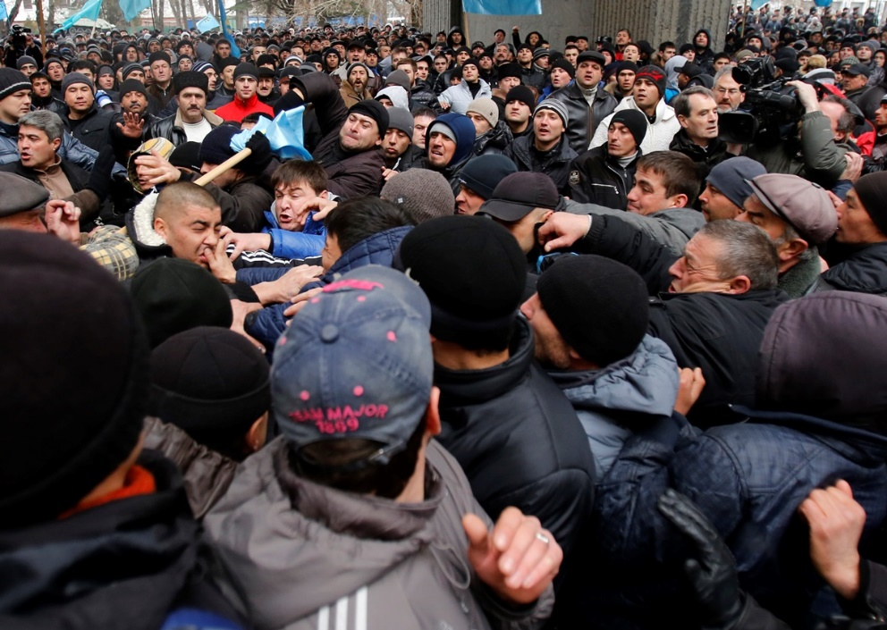
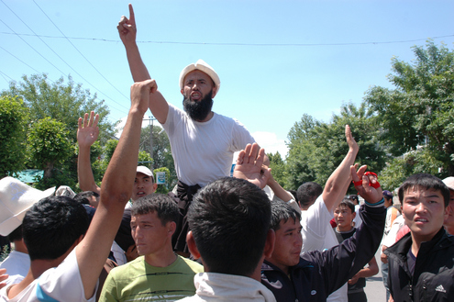

Slide 13
Как обучать?

Slide 14
Мы работаем под девизом:
«Прямо – это здорово, но сверни в ту сторону, где услышишь чьё-то: «Помоги!»

